Slide 1
Filosofia RAD1607
Aula 2
Rogério Calia, Prof. Dr.
rogeriocalia@gmail.com

Slide 2
Provinha na próxima aula
Texto de ROBERTO BOLZANI FILHO
“Sobre filosofia e filosofar”
http://www.revistas.usp.br/discurso/article/viewFile/62569/pdf_1
Da página 34 a página 46

Slide 3
Qual foi a realização de Sócrates?

Slide 4
Pergunta existencial para os rapazes:
Em relação à tua mulher amada, responda:
Você conhece quantos % da pessoa dela???

Slide 5
Pergunta existencial para as moças:
Teu príncipe encantado, numa demonstração de amor eterno, te diz:
“o meu conhecimento sobre a tua pessoa é de x%”
Você gostaria que x fosse igual a quanto???

Slide 6
Para todos:
Por qual competência tua as pessoas mais te reconhecem?
Você considera que você detém (=conhece) quantos % do teu real potencial nesta mesma competência???

Slide 7
Apologia de sócrates
Texto escrito por Platão

Slide 8
Recomendado

Slide 9
Corte de Atenas.
Discurso de defesa de Sócrates

Slide 10
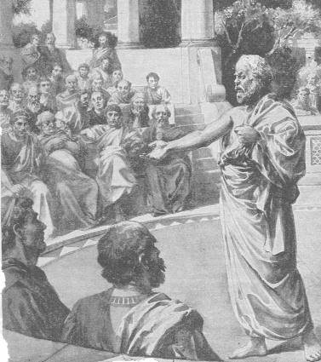

Slide 11
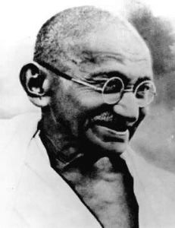
Gandhi
“Today the world cherishes Socrates’ memory.
His teaching has benefited millions.
His accusers and his judges stand condemned by the world.
Socrates has gained immortality and Greece stands in high esteem because of him and others like him”

Slide 12
Meu amigo Querofante foi ao oráculo de Delfos (do deus Apolo) e perguntou:
“Existe alguém mais sábio que Sócrates?”
Resposta do oráculo:
“Não, não existe ninguém mais sábio que Sócrates”

Slide 13
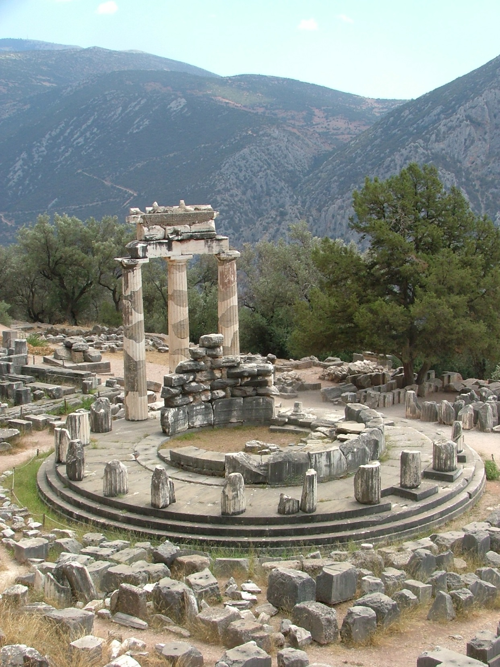
Templo de Apolo

Slide 14
Pensei comigo mesmo:
“O que afinal o deus quer dizer e qual é o enigma que está propondo?”
“Estou consciente de que NÃO sou sábio em nenhuma medida”

Slide 15
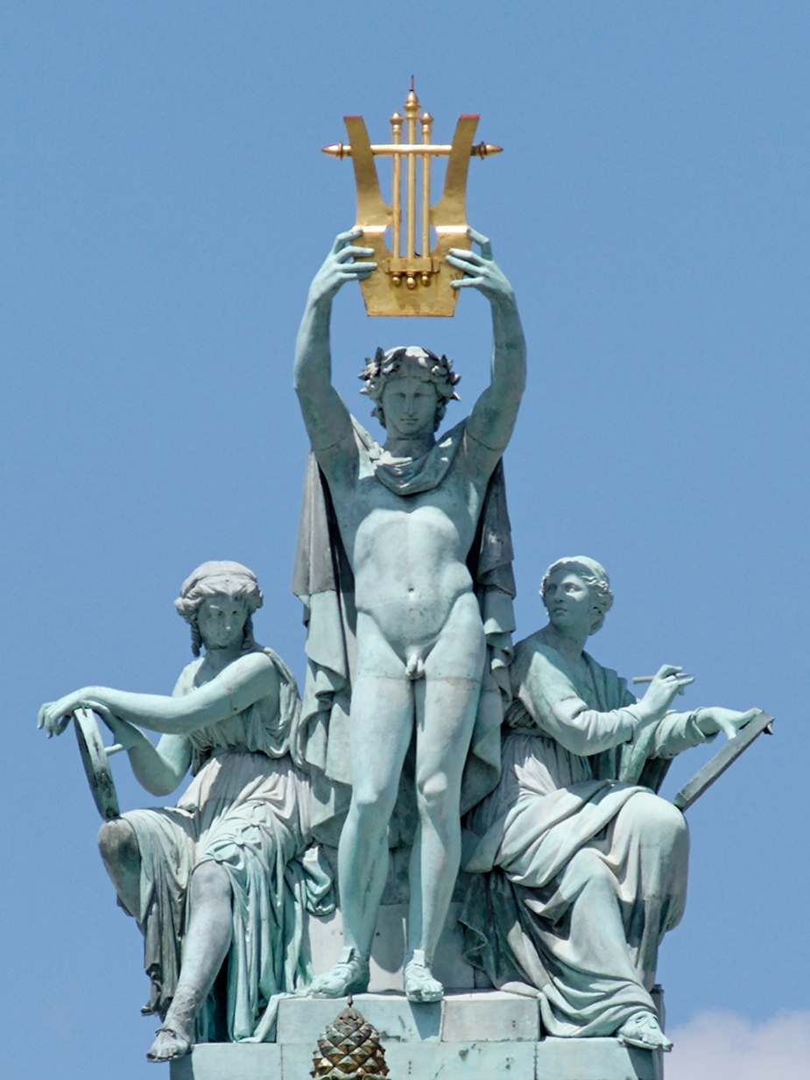
Apolo

Slide 16
Me dirigi a um político que tem a reputação de ser muito sábio
Para contestar a afirmação do oráculo e dizer-lhe:
“Este homem é mais sábio do que eu.”

Slide 17
Examinei este homem e conclui que sou mais sábio do que ele
Ele julga que conhece algo, enquanto que não conhece
Eu, como nada conheço, não julgo tampouco que conheço

Slide 18
Portanto, é provável que nesta modesta medida eu seja mais sábio do que ele

Slide 19
Não julgo que conheço o que não conheço

Slide 20
Continuei a buscar o significado do oráculo junto a todos que tinham uma reputação de conhecer alguma coisa
Políticos
Poetas
Em função de sua poesia, julgavam-se os mais sábios dos homens também em outras matérias, nas quais não eram
Artesãos

Slide 21
Percebi que me tornava impopular...
Isso tudo gerou muitas inimizades para mim

Slide 22
Muitos jovens me acompanharam por vontade própria
Com frequência me imitavam realizando as suas próprias investigações com as pessoas
ACUSAÇÃO 1:
“Sócrates está corrompendo os jovens”

Slide 23
Assim, prossigo ainda agora nessa busca, investigando, segundo o comando do deus, todo indivíduo que julgo ser sábio.

Slide 24
Viver a vida de filósofo para investigar a mim mesmo e aos outros

Slide 25
A riqueza não gera a virtude,
Mas a virtude gera a riqueza e todos os demais bens aos seres humanos
Tanto os benefícios privados, quanto os públicos

Slide 26
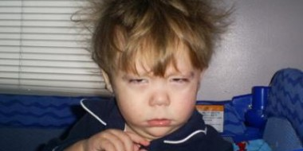
É possível que vocês estejam zangados comigo
Como pessoas despertas de um cochilo

Slide 27
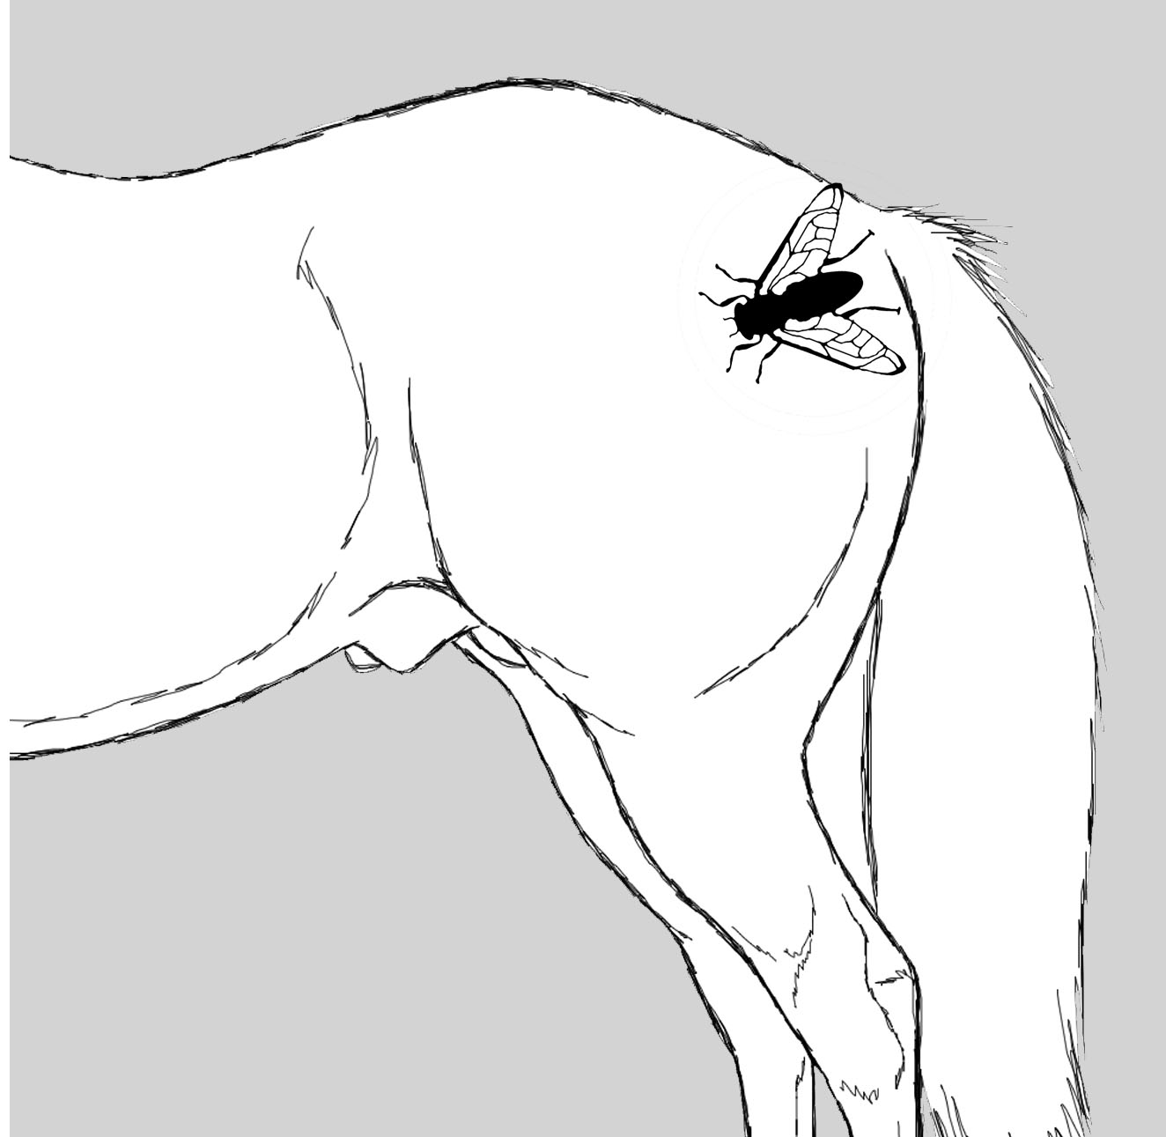

Slide 28
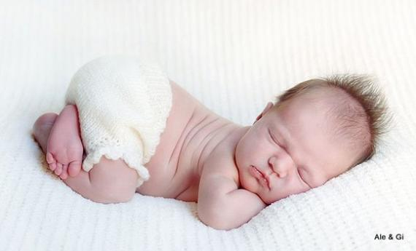
Se me matarem, então vocês passariam o resto da vida de vocês na sonolência

Slide 29
Algo divino e pertencente aos dáimons se manifesta em mim
É uma espécie de voz que me ocorre
Não me estimula a fazer alguma coisa
Mas me detém para que eu não faça algumas coisas
Por exemplo, não me envolver com a política

Slide 30
ACUSAÇÃO 2:
“Sócrates não acredita nos deuses do estado e acredita em outras divindades novas”
Dáimons são filhos dos deuses

Slide 31
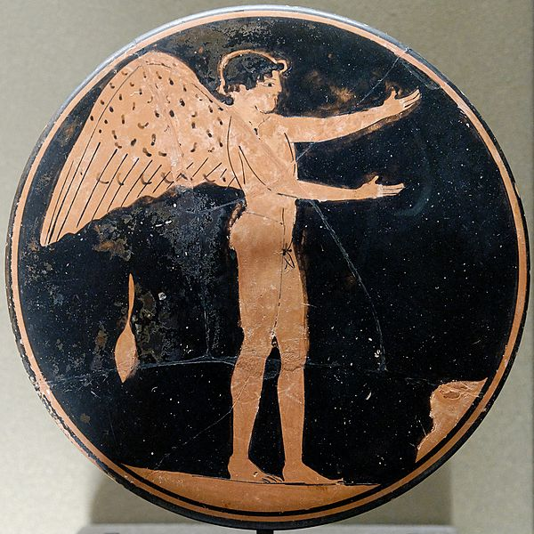

Slide 32
Eu acredito na existência dos deuses, homens de Atenas

Slide 33
O MAIOR BENEFÍCIO PARA O SER HUMANO
Dialogar sobre a excelência humana
Examinar a si mesmo e aos outros

Slide 34
O MAIOR BENEFÍCIO PARA O SER HUMANO
Dialogar sobre a excelência humana
Examinar a si mesmo e aos outros

Slide 35
Isso significa que:
a maior busca de Sócrates é compreender a excelência humana (aretê),
sendo que ele afirma não conhecer nada a respeito desta tal excelência humana?
Que frustrante: Buscar algo inatingível: pra que?

Slide 36
Uma vida que não é examinada não é digna de ser vivida
Plat. Apol. 38a

Slide 37
Para uma vida ser digna de ser vivida, ela precisa ser examinada

Slide 38
Procurei convencer cada um de vós a zelar :
por si mesmo e
pelo aprimoramento da própria excelência
E a favor da Pólis

Slide 39
Quem te faz feliz?
Que prêmio esta pessoa merece?

Slide 40
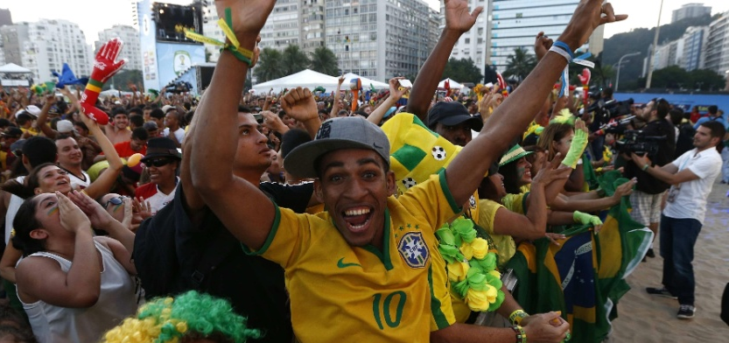

Slide 42
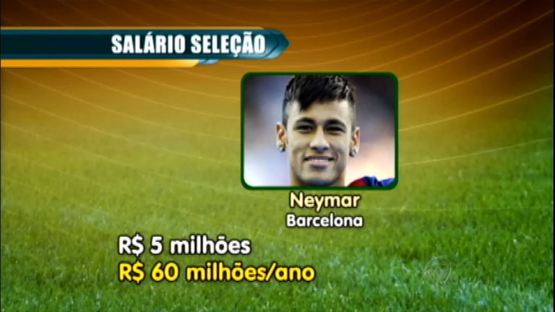

Slide 43
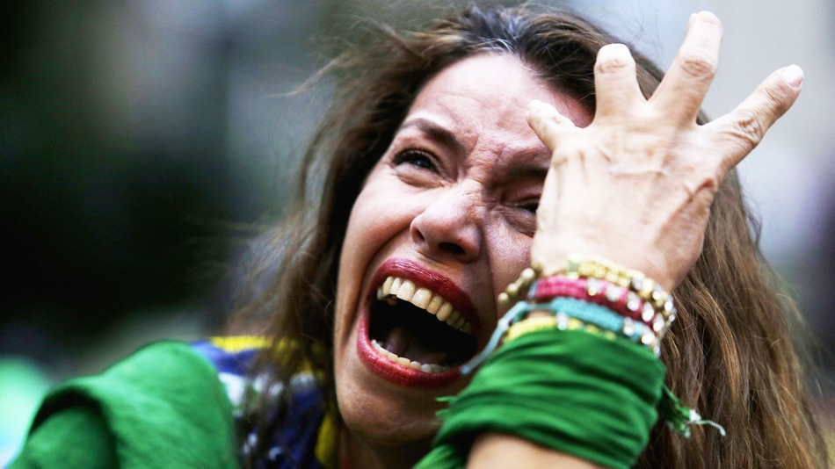

Slide 44
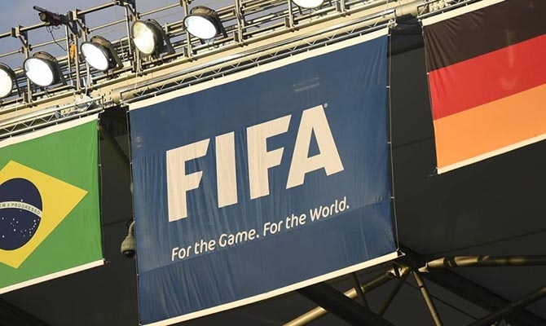

Slide 45
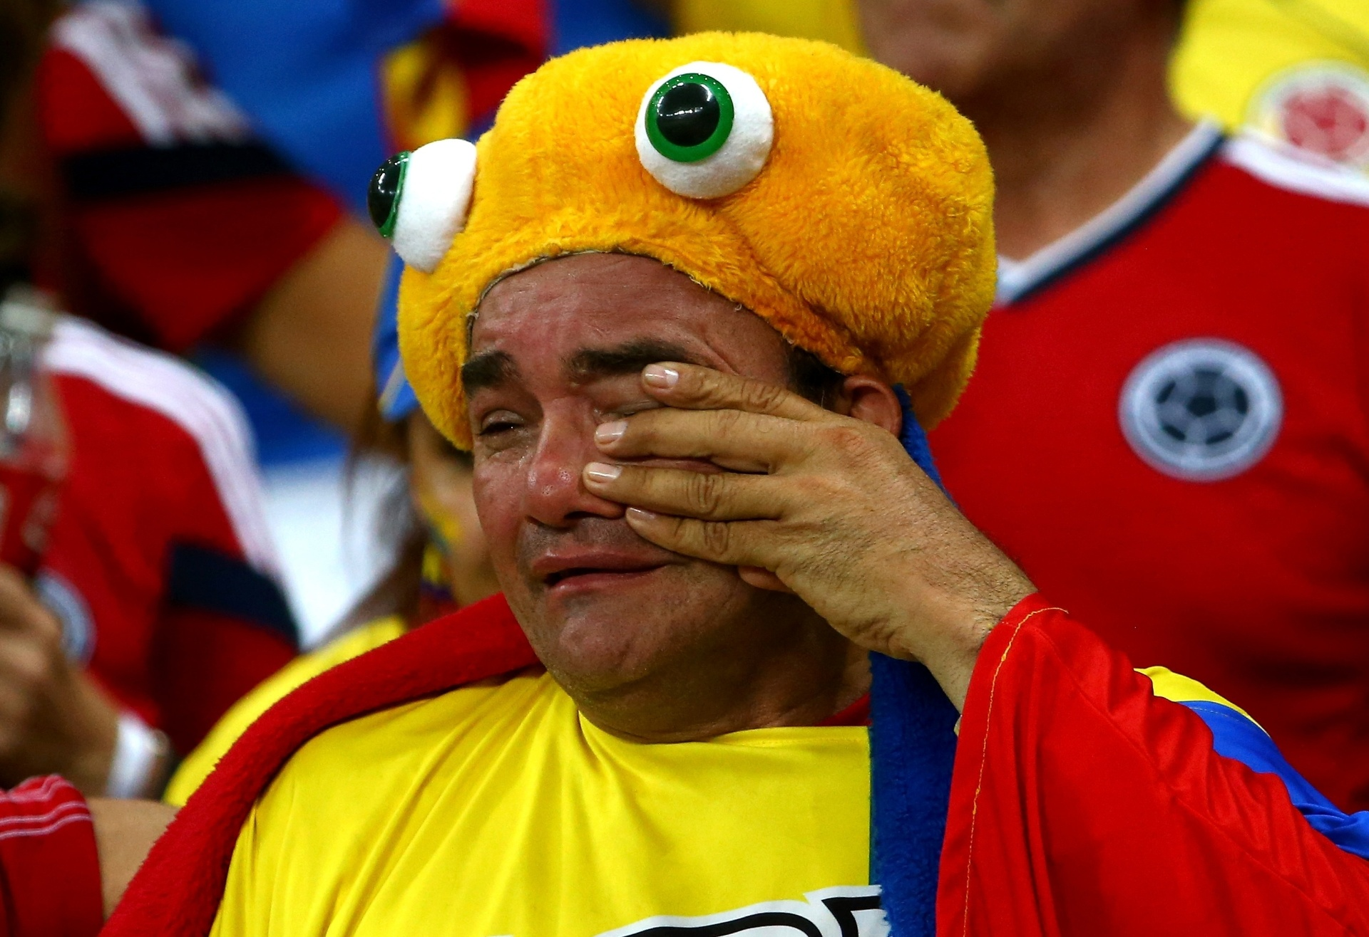

Slide 46
Pena alternativa?
Receber as refeições em espaço público como um vencedor dos jogos olímpicos
Os vencedores dos jogos olímpicos vos faz PARECER FELIZ
O questionamento em busca da excelência vos FAZ FELIZ

Slide 47
Sócrates é julgado e condenado à morte

Slide 48
Último pedido
Quando meus filhos crescerem
Causem a eles os mesmos transtornos que eu causei a vocês
Isso comprova que Sócrates realmente considerava a sua contribuição, a sua “obra”, como relevante

Slide 49
A inspiração de Sócrates
Sua “obra” é estimular o desenvolvimento da excelência humana nas pessoas
Para que as pessoas possam dar melhores contribuições à pólis

Slide 50
Poema da Empresária Lígia Velozo Crispino
Existência
O despertar
Pelo espetar
O acordar
Pelo cutucar
O transformar
Pelo questionar
O sentir
Para realmente existir.

Slide 51
Sócrates na Perspectiva Existencial
Sócrates marcou Platão e marcou a história pelo significado que ele criou para si mesmo e que transcendeu a sua morte
Examinar sua própria vida
Tirar as pessoas da sonolência do pseudo-saber
Despertar as pessoas para a excelência
Inspiração: ver um sentido de vida mais amplo em sua “obra”

Slide 52
Benefícios da Meditação na Vida Profissional
Rogério Calia, Prof Dr.

Slide 53
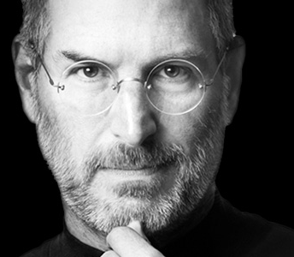
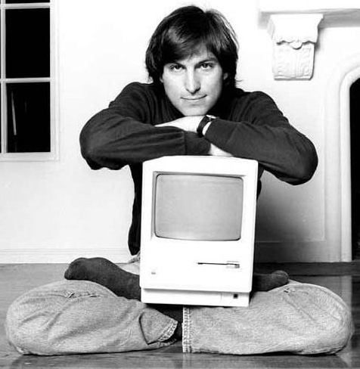
"Se você simplesmente sentar e observar, verá como a sua mente é inquieta“
Jobs disse ao seu biógrafo Walter Isaacson.

Slide 54
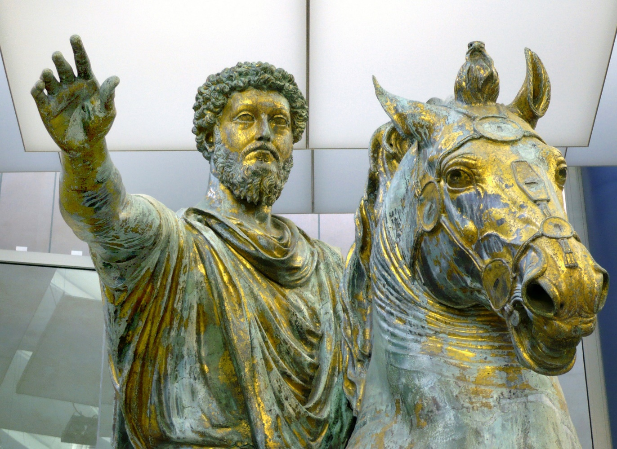
Imperador Romano Marco Aurélio – Autor do livro “Meditações”

Slide 55
Escava dentro de ti.
É lá que está a fonte do bem, e esta pode jorrar continuamente, se a escavares sempre.
Marco Aurélio

Slide 56
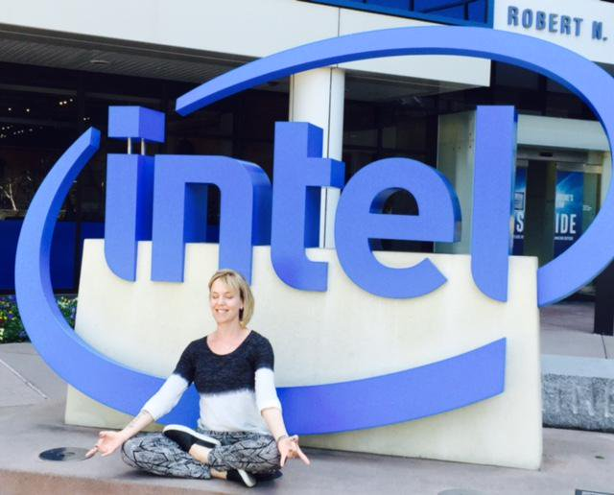

Slide 57
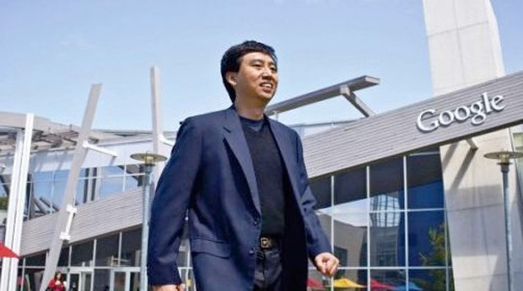

Slide 58
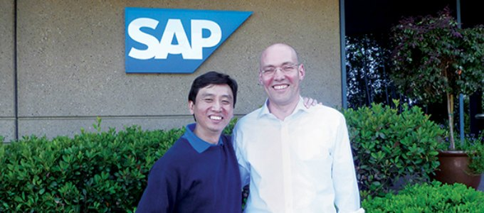

Slide 59
Empresas com programas de meditação
General Mills
British Airways
AOK

Slide 61
Universidades com programas de meditação
Harvard
Stanford
INSEAD
Faculdade Paulista de Medicina
FMRP

Slide 62
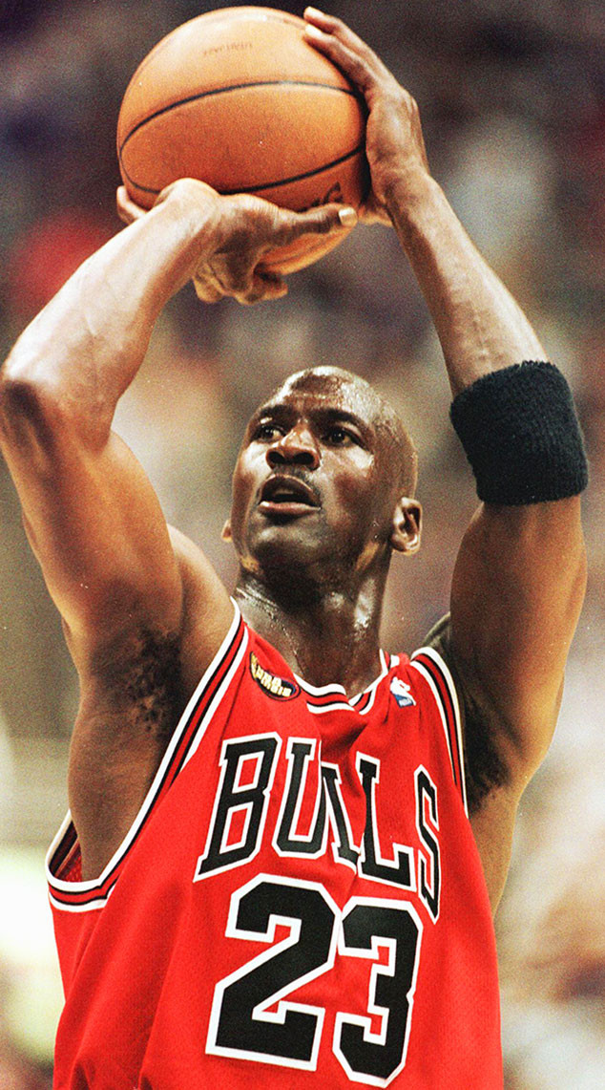

Slide 63
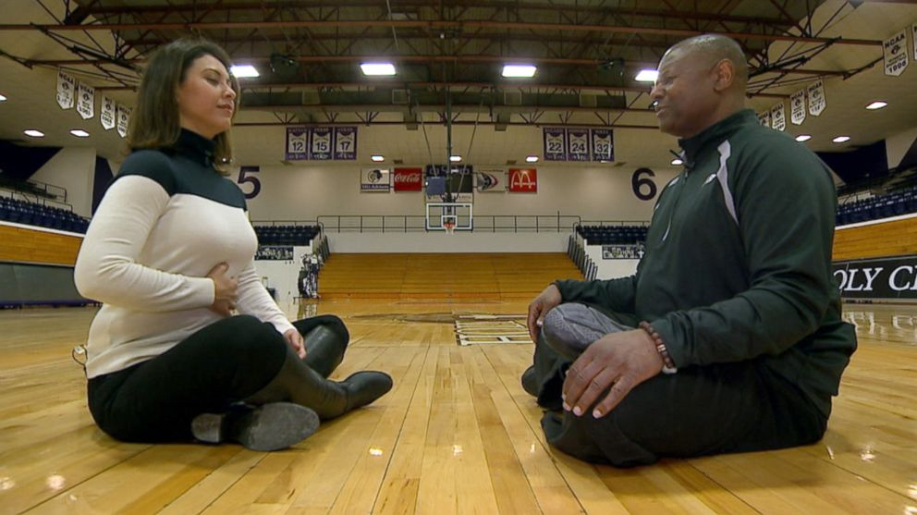

Slide 64
Provas científicas da eficácia

Slide 65
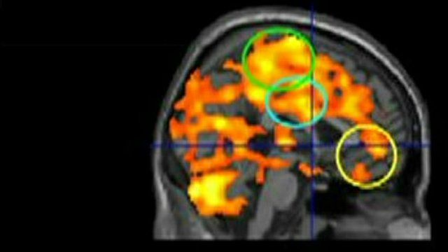
Imagens do cérebro
https://www.youtube.com/watch?v=nmCaGKzlePU

Slide 66
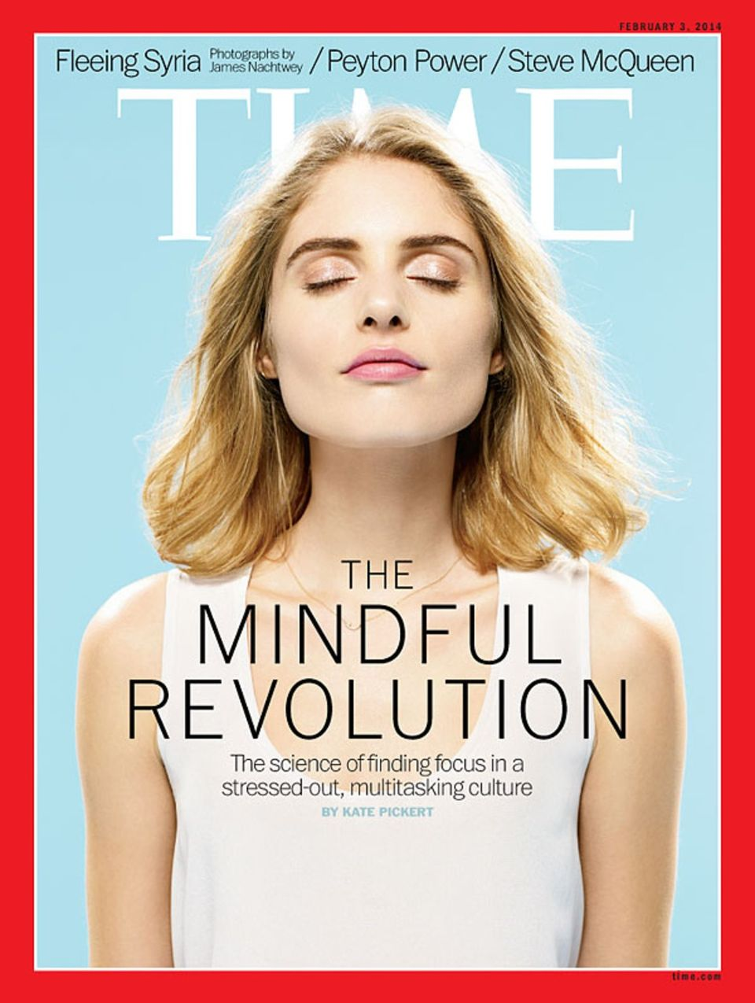

Slide 67
Outras Mídias que veiculam matérias sobre Mindfulness
BBC
New York Times
Globo
Revista Exame

Slide 68
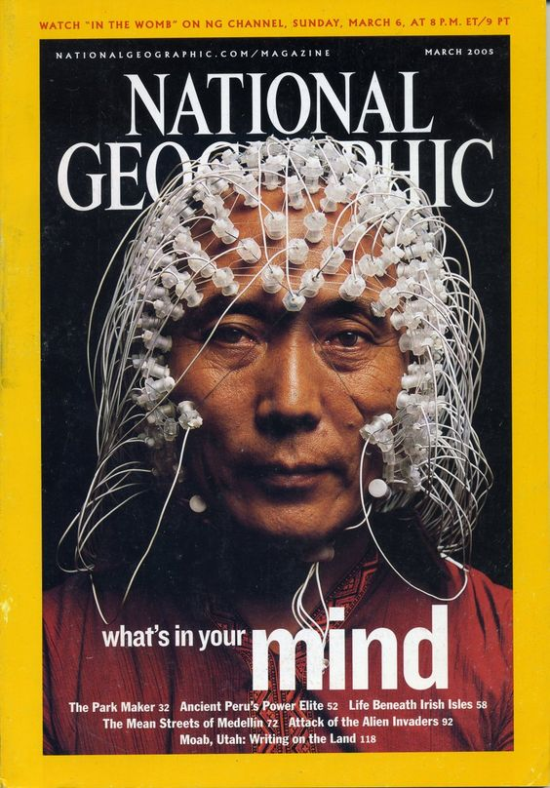

Slide 69
Como a meditação saiu dos templos e foi para as empresas

Slide 70
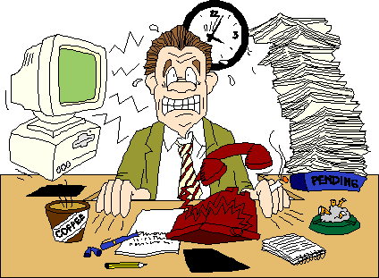
Programas de redução de estresse com base na meditação

Slide 71
Programas de redução de estresse com base na meditação
Jon Kabat-Zinn

Slide 72
Programa de Desenvolvimento da Inteligência Emocional com base na Meditação

Slide 73
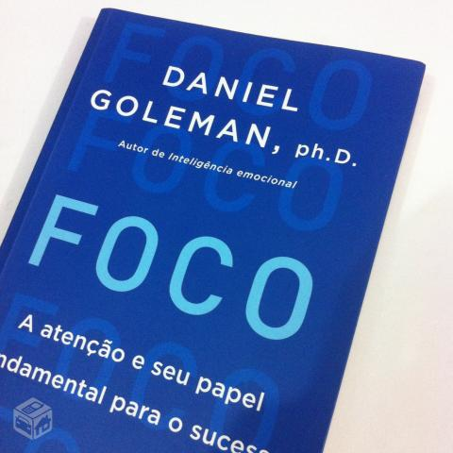

Slide 74
Mindfulness não é religião

Slide 75
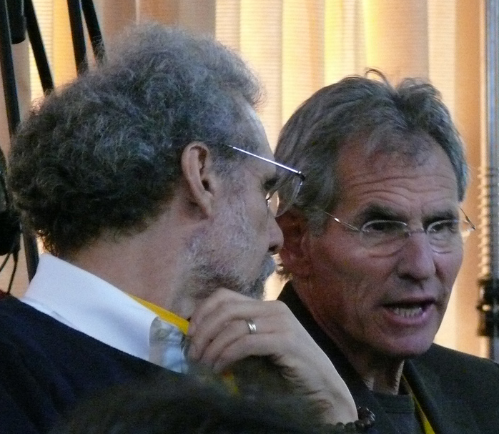
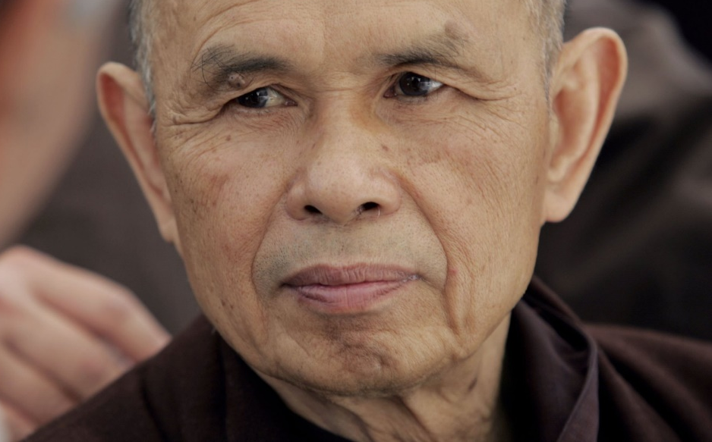
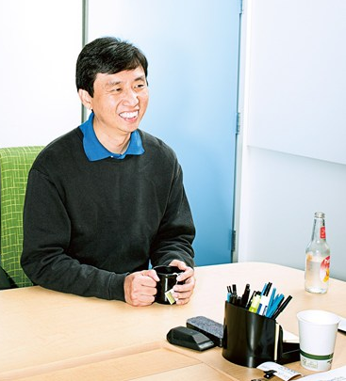
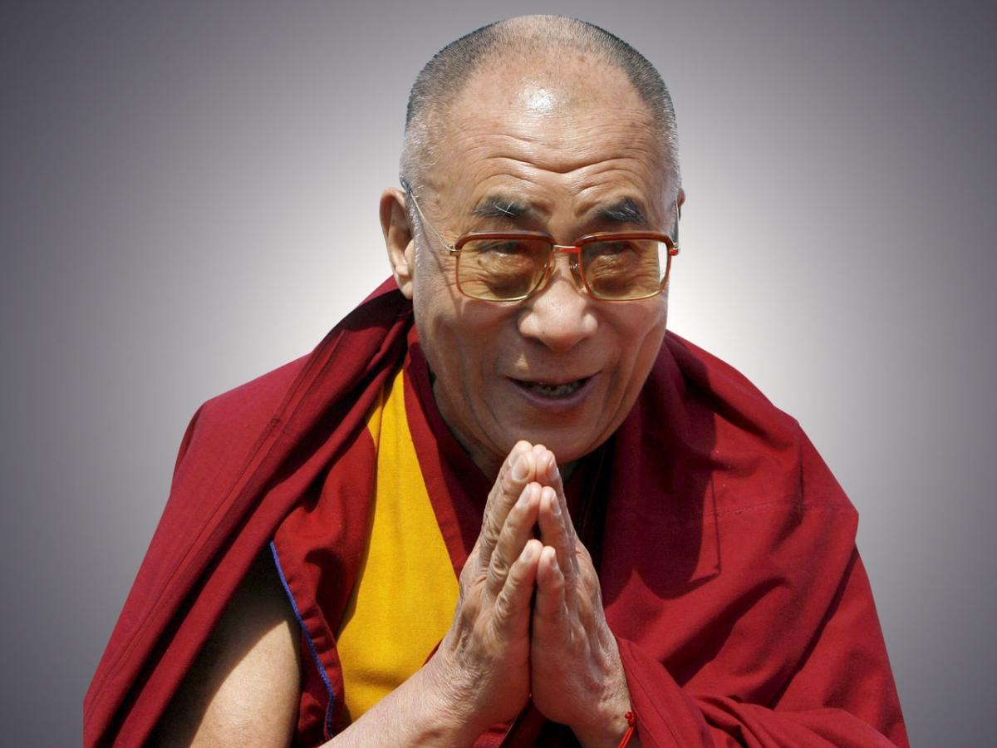
Thich Nhat Hanh

Slide 76
O que é a atenção plena

Slide 77
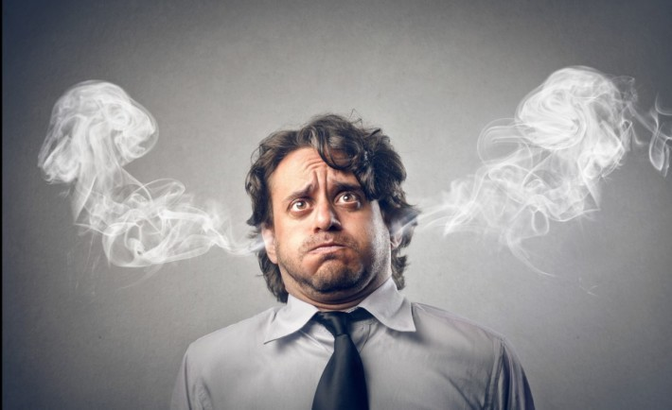
Fique mais atento... MAIS ATENTO!!

Slide 78
RELAXA... Fique mais tranquilo, mais tranquilo, mais tranquilo...

Slide 79
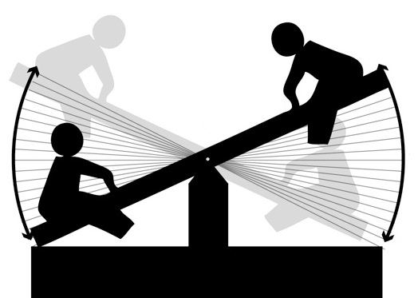

Slide 80
Atenção mais intensa e mais tranquila

Slide 81
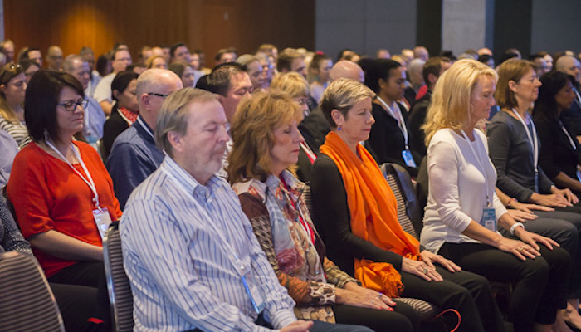

Slide 82
Quem tem a atenção plena

Slide 83
Reflexão
Qual foi o momento de melhor desempenho profissional?
Qual foi o momento de uma ideia mais criativa?

Slide 84
TODO MUNDO TEM A ATENÇÃO PLENA!!!

Slide 85
Momento de alto desempenho
Momento que teve uma ideia inovadora

Slide 86
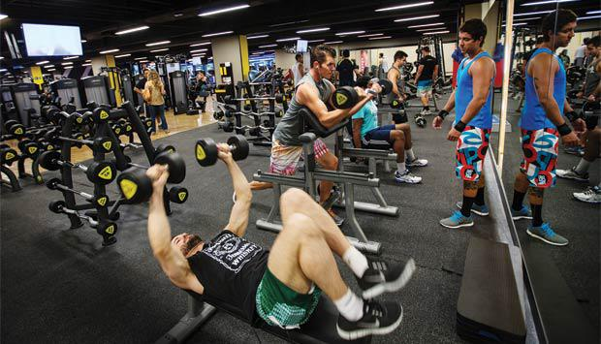

Slide 87
Pra que meditar?

Slide 88
Reflexão
Qual foi o diálogo mais importante da tua vida profissional com decorrência positiva?

Slide 89
1. Visão superficial versus visão aprofundada pelo autoconhecimento

Slide 90
2. Perspectiva

Slide 91
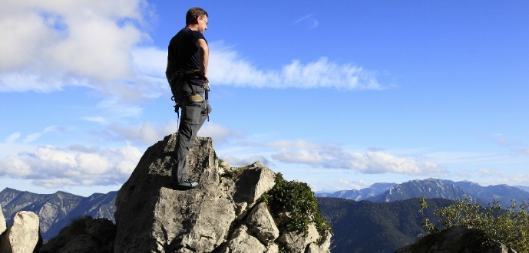

Slide 92
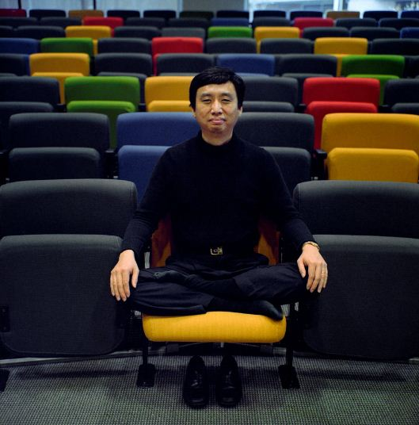
Programa de Meditação na Empresa Google – Desde 2007

Slide 93
Livro: “Busque dentro de Você” de Chade-Meng Tan

Slide 94
Benefícios segundo participantes do curso da Google
Descobriu meios para obter mais resultados e ao mesmo tempo realizar menos ações
Aprendeu a ouvir bem melhor

Slide 95
Benefícios segundo participantes do curso da Google
Obter maior controle sobre a raiva
Ter maior discernimento entre oportunidades reais versus lendas

Slide 96
Benefícios segundo participantes do curso da Google
Se tornar mais criativo
Dedicar mais tempo para pensar sobre as coisas e para criar empatia com outras pessoas antes de pular para conclusões

Slide 97
Síntese dos Benefícios
Aumentar
Criatividade
Produtividade
Contentamento

Slide 98
O que você pode esperar das práticas do Mindfulness?
Aprender a acalmar a tua mente sob demanda
Aumentar a concentração e a criatividade
Observar os processos mentais e emocional com maior clareza

Slide 99
O que você pode esperar das práticas do Mindfulness?
Descobrir que a autoconfiança surge naturalmente em uma mente treinada
Desvendar o teu futuro ideal
Desenvolver o otimismo e a resiliência necessários para ter sucesso

Slide 100
O que você pode esperar das práticas do Mindfulness?
Aumentar a capacidade de empatia
Perceber que as capacidades sociais são treináveis

Slide 101
O ciclo virtuoso da Meditação
Robustez
Leveza
Utilidade

Slide 102
Meditação com foco em algo neutro
Robustez

Slide 103
Treinamento da Atenção
A atenção é a base de todas as habilidades cognitivas e emocionais avançadas
Desenvolver uma qualidade de mente que seja, ao mesmo tempo, calma e clara

Slide 104
Autoconhecimento e autodomínio
Utilizar a atenção treinada
para conseguir observar os próprios processos cognitivos e emocionais
em alta-definição
Com objetividade, pela perspectiva da terceira pessoa

Slide 106
O ciclo virtuoso da Meditação
Robustez
Leveza
Utilidade

Slide 107
Joyful Meditation

Slide 108
Meditação “Agradável”

Slide 109
Meditação com foco em algo neutro
Robustez
Meditação com foco em algo agradável
Leveza

Slide 110
O ciclo virtuoso da Meditação
Robustez
Leveza
Utilidade

Slide 111
Meditação com foco em algo neutro
Robustez
Meditação com foco em algo agradável
Leveza
Meditação para competências aplicadas a desafios práticos
Utilildade

Slide 112
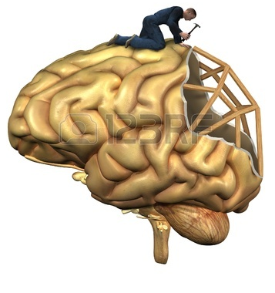
Neuroplasticidade
Mudamos a estrutura e a função do cérebro
De acordo com o que
Pensamos
Fazemos
E prestamos atenção

Slide 113
Criar hábitos mentais úteis
O que aconteceria se você tivesse um habito mental de ao encontrar uma pessoa você pensasse naturalmente
“Espero que esta pessoa seja feliz”?
As pessoas percebem inconscientemente
Isso gera a confiança que viabiliza colaborações
Estes hábitos podem ser treinados intencionalmente

Slide 114
Obrigado
rogeriocalia@gmail.com

